Slide 1

речници као показатељи слике света
Проф. др Рајна Драгићевић

Slide 2
Сеобе српског народа
Крајем XVII века Срби са Косова и Метохије и из других јужних крајева селили су се на север, у Хабзбуршку монархију, на територију данашње Војводине, Мађарске и Хрватске, све до Будима и Коморана.
Неке од тих сеоба биле су организоване и масовне (као што су оне из 1690. и 1740), а неке су биле неприметне.
Аустријски цар Леополд I обећао је Србима црквено-школску аутономију, а заузврат је од њих тражио да постану аустријски војници.
Око 37.000 српских породица или око 185.000 људи преселило се крајем XVII века. Око 360 села тада је опустело.

Slide 3
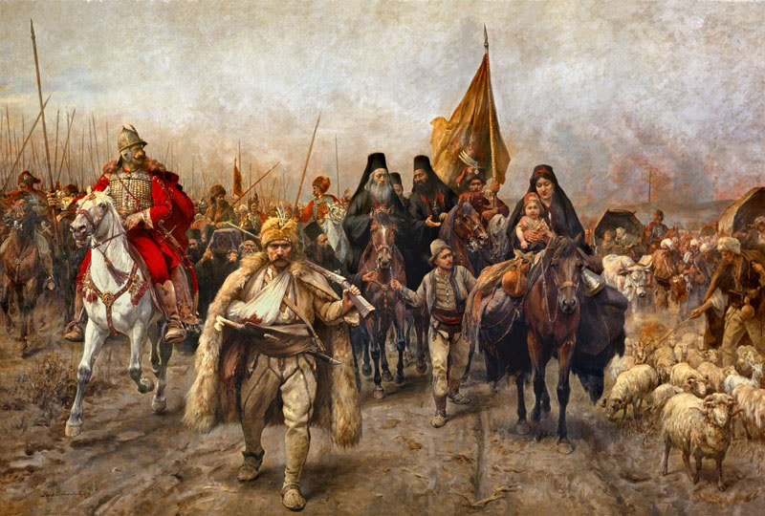
Паја Јовановић: Велика сеоба Срба

Slide 4
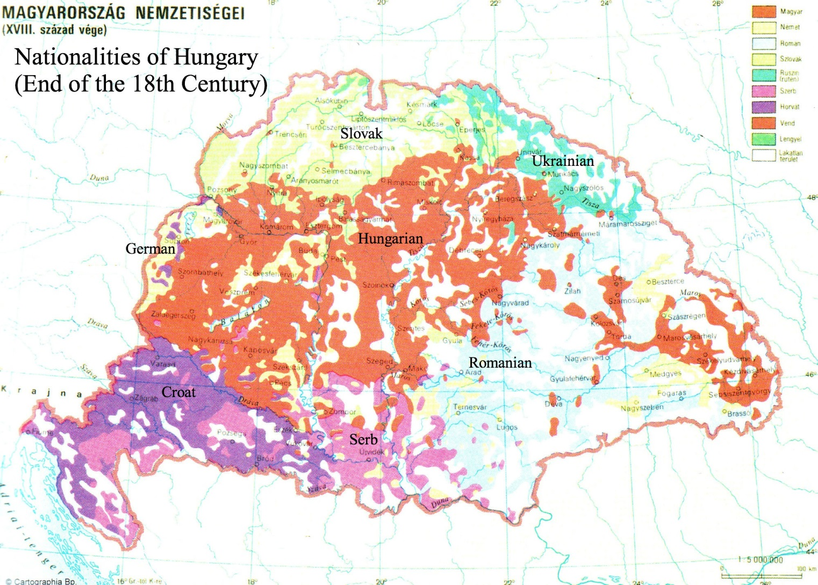
Угарска, крај XVIII века

Slide 5
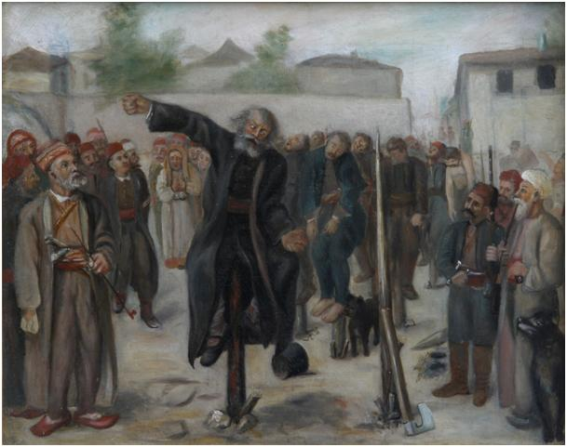
Никола Милојевић: Набијање на колац на Стамбол капији

Slide 6
Ко се није преселио?
„Може се са пуно разлога претпоставити да је у сеобу кренуло све што је било на челу народа, сви они који су имали положаја, угледа или имања [...] имућније варошко становништво, трговци и занатлије [...] У земљи је остао махом сељачки свет, по брдским и забаченијим крајевима, они који сем голога живота нису имали шта да изгубе [...] У Јужну Угарску побегло је оно што је било релативно најкултурније и најимућније у српском народу.ˮ
Јован Скерлић, Српска књижевност у XVIII веку

Slide 7
Како су се Срби уклапали у хабзбуршком културном простору?
„Павле Ненадовић, као владика, издаје 1745. године наредбу да сваки свештеник мора имати чешаљ, ради причешћа мора подсецати браду око уста, не сме се напијати по механама и пијан виђати по улицама, не сме људима псовати оца или матер, душу или веру, иначе ће бити кажњен бојем и рашчињењем.“
Ј. Скерлић, Српска књижевност у XVIII веку, стр. 54

Slide 8
Како су се Срби уклапали у хабзбуршком културном простору?
„Како су били живи занати и трговине међу Србима по угарским варошима даје се наслутити по томе што је око 1710. године са 474 српске куће у Будиму било 88 српских дућана, занатлијских радионица и трговачких радњи. Организација тих српских еснафа, по угледу на немачке и мађарске цехове, била је врло чврста, у нечему и деспотска. Еснаф је опстајао не само ради одбране чисто корпоративних интереса, но и за одржавање и развијање професионалних способности и врлина, вредноће, савесности, уредности, тачности и моралног живота... У уставу српског терзијског цеха у Бидиму од 1695. године вели се: „Сваки мајстор нека се Бога боји, поштен и чист да буде; нико да се не псује; у карти, коцки да се не буде. У цеху се не трпи кавгаџија и срдитељ. Недељом и празником мајстори и калфе морају ићи у цркву. Из цеха се искључује сваки мајстор који се ухвати у прељуби или блуду. У року од године дана од дана када је добио мајсторско право, сваки мајстор се мора оженити, иначе плаћа сталну глобу. Калфа мора да поштује мајстора и не сме пушити пред њиме, не иде ли редовно у цркву, кажњава се. Мора бити учтив у опхођењу; не сме носити незакопчану дугмад на долами, не сме попити више од чашице вина; не сме се дружити са кочијашима и пропалицама.“
Ј. Скерлић, Српска књижевност у XVIII веку

Slide 9
Угледни Срби у Хабзбуршкој монархији
„Један тако радан, имућан, организован и снажан сталеж, као последицу своје економске и моралне снаге, стекао је и извесна политичка права.
Без тога света Доситеј Обрадовић и цео његов покрет не да се замислити. Његови добротвори, пријатељи и читаоци, они који су му дали могућности да живи и да издаје своје књиге били су богати српски трговци у Бечу, Трсту, Темишвару, Араду, Новом Саду, Осјеку. „Ја сам искуством познао“, вели Д. Обрадовић, у своме знаменитом писму Љубезни Харалампије, „жељу, љубав, усрдије и ревност господара Новосађана и Осечана, и у Далмацији – Сарајлија и Херцеговаца, како горећим срцем желе науку својој деци; нигда нисам био где нису ме желели и устављали [...] Око 1803. године, српски трговци у Трсту били су одредили народном филозофу сталну годишњу помоћ.“
Ј. Скерлић, Српска књижевност у XVIII веку

Slide 10

С. Вујановски: Немачка граматика, Беч, 1772.

Slide 11

Речник мали, Беч, 1793.

Slide 12

В. Луштина: Италијанска граматика, Беч, 1794.

Slide 13

Г. Киридис, Ј. Аврамовић: Граматика грчког и српског језика,
Београд, 1845.

Slide 14
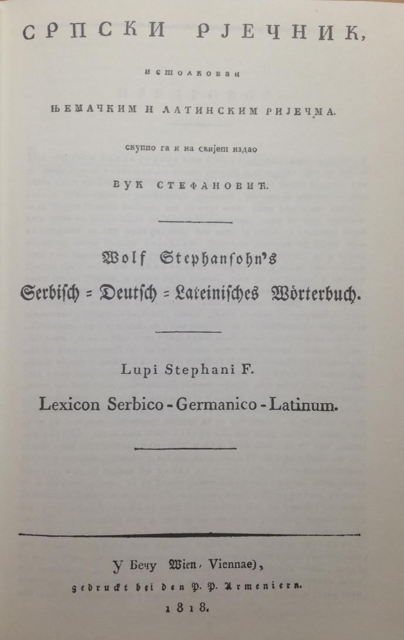
Вук Караџић: Српски рјечник, Беч, 1818.

Slide 15

Вук Караџић: Српски рјечник, Беч, 1852.

Slide 16
Срби – једни о другима
Срби из Војводине о Србима из Србије:
Савка Суботић у Научном клубу у Бечу, 1911:
„О прошлости Србије, те нама суседне државе, једва да се нешто више зна него о државама на Конгу.“
„Београд долази као неко полуострво и прави границу међу Србијом и Аустро-Угарском, те отуда се вели: Београд је кључ а Цариград капија Истока за Запад.“
Срби из Србије о Србима из Војводине (Вуков Рјечник, 1818):
швабурија: Тако се сад (као за поругу) у Србији зову Срби из аустријских држава.
швапски шешир: Немала ти душа мира као швапски шешир.

Slide 17
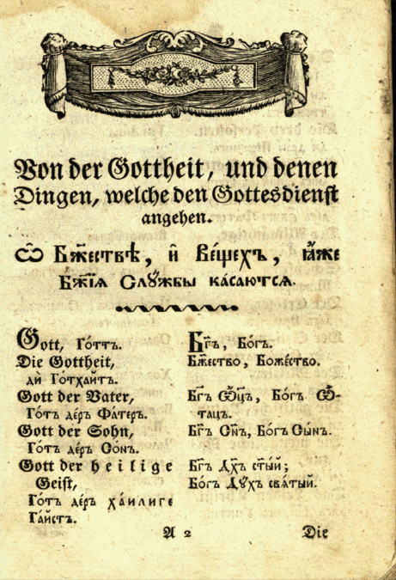
Тематска група: Бог и ствари које се тичу божје службе, Речник мали, 1793.

Slide 18
Тематске групе лексема у Речнику малом, 1793.
1) О Богу и стварима које се тичу божје службе (82); 2) О свету и стихијама (65); 3) О години и годишњим добима (40); 4) Имена празника (25); 5) О неким земљама и народима (40); 6) Море и неке воде (21); 7) О рудама (12); 8) О бојама (16); 9) О баштенским стварима (86); 10) О птицама (54); 11) О рибама (17); 12) О четвороножним животињама (43); 13) О пузећим животињама (26); 14) О човеку и његовим удовима (111); 15) О мушкој одећи (33); 16) О женској одећи (18); 17) О учењу (14); 18) О човековим делатностима (83); 19) О духовним достојанственицима (12); 20) О световним достојанственицима (24); 21) О деловима куће (37); 22) О домаћинству (24); 23) Шта се у кухињи налази (48); 24) Шта се у подруму налази (24); 25) О простирању астала (8); 26) О јелу и пићу (30); 27) О стварима у штали (44); 28) О граду (46); 29) Војне титуле (25); 30) Војна терминологија (76); 31) Шта се у пољу види (38); 32) О делатностима које човек обавља својим телом (11); 33) О казнама и гресима (21); 34) О занатима и рукотворцима (43); 35) О трговини и различитим робама (43); 36) О човековим фалинкама (69); 37) О сродству (31); 38) Наши потомци (23).

Slide 19
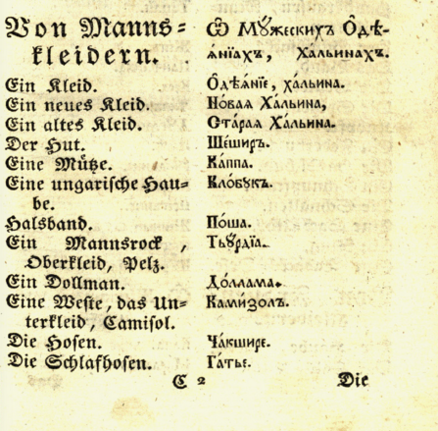
Тематска група: О мушкој одећи, Речник мали, 1793.

Slide 20
Мушка и женска одећа у Речнику малом, 1793.
Мушка одећа. Мушкарци су на главама носили шешир, капу или клобук, кошуљу са тацлијама (манжетнама), око врата пошу (оковратник), камизол (прслуче), доламу (врста горњег капута), а на доњем делу тела: гаће, чакшире, на ногама свилене или вунене штринфе (чарапе) и ципеле. Обавезан део мушког стила чинили су и џепни сат, прстен, бурнутица, табакера. Мушка гардероба украшавана је пантљикама, перјем, дугметима, чипком. Из овог описа јасно је колико се гардероба Срба у јужној Угарској разликовала од гардеробе Срба у Турској.
Женска одећа. Мушкој одећи посвећено је 33 одреднице, а женској – 18 (дакле, упола мање). Међу тих 18 обрађених лексема налазе и оне које не означавају женску гардеробу, већ инструменте за шивење – конци, пређа, преслица, вретено, маказе, прести, шити, вести. Од женске гардеробе издвојени су следећи делови: капа, марама за врат, прслук, сукња, кецеља, прегача и подвезе, а од накита: низ бисера, златни ланац и минђуше.

Slide 21
Тематске групе лексема код Вука (примери)
Богатство синонима за најести се, тући...
Игре: клис, крмача, прстен, банати се, гаврање (пастирска), гонеталица, купа, лончић (дечја), навлачкапа, ћушкапа, ножак, пипавица (дечја), полетиш, плојка, попик, провођач, жмура, титра, ћералица, ћулање, фен, фес, чула, шапац, шпарта (дечја), ускучкобила, бубалица, вириз, вота-фота, град, из кола кучке, кост, коштац, метаљка, нинати, провлак, скакавица, ташун, титра, титралица, титрање, трка, ћулање, халка, чуљајка, цупкање, цуцање, чловити, чула
Натприродна бића: море, вукодлаци, змајеви, але, једогоње, стухаћи (здухаћи), ноћнице, куге, репачи...
Храна: чорба, бунгур, качамак, пексимет, симит/симита, сомун, алва, баклава, ћаија, мавиш, пита, зерде, чимбур, кајгана, ћешке/кешке, ћевап, ћуфтета, ђувече, каља, пилав, сарма, шкембе, паче, питије, суџук, пастрма, ошаф/ошап, пекмез, саганлија, туршија, кајмак, буза, кава, салеп, шербе, ракија, ожђелдија...

Slide 22
Разговорници у војвођанским речницима
Разговорници као илустрација фрагмента свакодневног живота

Slide 23
Речници о богатима/за богате и речници о сиротињи
Војвођански речници о богатима:
  Вујановски: разговор са слугом
  Луштина: разговор о облачењу
  Вуков Рјечник:
  господин, господар, господарити
  а камоли
  баба-руга

Slide 24
Речници за богате/о богатима
Вујановски: Разговор са слугом
- Ја мнју што ти јешћо в постеље. Востани безделниче!
- Безделниче лењивиј!
- Надлежит ињиј крат тебе с палицеју пробудити. Нестидишљиви безобразниче!
- Псето!
- Ти глупиј осл (= магарац)!
- Ти должен во време востати, лењивиј осл!
- Јежели ти јешћо једину реч проговориш, плут (= подлаче)...
Луштина: Разговор о облачењу
- Дај ми моју кошуљу.
- Ево је, господине.
- Није врућа.
- Јешћо јест хладна.
Ако желите, ја ћу је угрејати.
- Немој, немој, зачто није здраво.

Slide 25
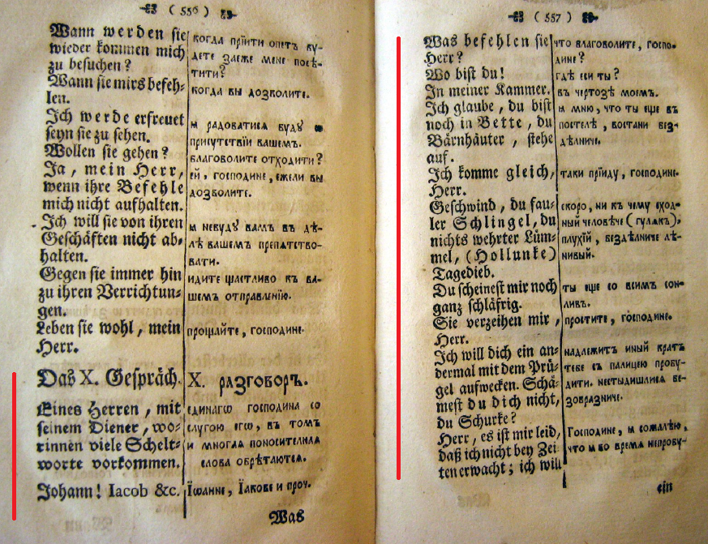
Десети разговор
С. Вујановски, 1772.

Slide 26
Вукови речници за сиромашне / о сиромашнима
  а камоли: Сиротињо, и Богу си тешка, а камоли кући у којој си.
  баба-руга: Њом плаше дјецу кад често ишту круха: „Немој искати круха, убиће те баба-руга.“
  господин: „У Србији само цара и краља [...] пашу, владику, архимандрита, игумна [...] проту и учитеља [...] зову господином; а у Сријему и осталим њемачкијем државама господин значи оно што је у Србији за времена Карађорђијева значио господар.“
  господар: Господаром се у Србији мали ко назива, а у Сријему пак и у осталијем њемачкијем државама зову и најмањега трговчића господаром. У Србији су од прије знатније Србе, као свињарске трговце, звали газдама.
  господарити: Ретко умије добро господарити, који нигда није служио.

Slide 27
Гости у Војводини и гости у Србији
Речник мали
Девети комплемент
Госте к седенију принуђавати (посађивати)
-Господине Советниче! Изволте не одрећи се овде сести (посадити се).
-Ви ћете ме утешити ако ме с тим поштедити.
-Ми се нећемо свађати.
-Молим покорњејше узмите ово место.
-Ја нећу то никако учинити. Ја седим овде врло добро.
-Али онде можете много бољше седети.
-Опростити дакле господине ја ћу себи место овде узети. А Ви изволте онде посадити се.
-Господине! Седните без церемоније. Округли астал нејма перваго (началнаго) места. А к тому Ви ћете свагда оно место где ћете сести началное учинити. Дај да не губимо време с церемонијами, јело ће се охладити.

Slide 28
Гости у Војводини и гости у Србији
Речник мали
Дванаести комплемент
При окончанију обеда
А. Моја господо! Изволте ми опростити што сам вам тако злочесту част предложио. Други ћу пут наредити да се имате болше дочекати.
Б. Ово дочекање ест изванредно било.
В. У тому није ништа фалило.
Г. Вам Господине није баш от потребе извињавати се будући да се много више нам пристоји Вам за свако поштење које сте изволили нам показати лепо благодарити.
Д. Доиста моја Господо! Ви можете у тому сигурни (обнадеждении) бити да се ми врло радујемо што смо Вас видели: само молим изволте ово злочесто подворење драговољно примити.

Slide 29
Гости у Војводини и гости у Србији
Вуков Рјечник
Гост: Незвану госту мјесто за вратима. Ако не буду гости бијесни, неће бити кућа тијесна. Гост мрзи на госта, а домаћин на обадва.
Крчма: Крчме су се у Србији, у Босни и у Херцеговини, доскора готово само у пјесмама спомињале, а онако их није било нигдје у земљи осим гдјешто у варошима и у Србији поред Саве и поред Дунава, или по планинама куд нема села. Кад ко путује преко земље, он иде на конак у село, гдје га застане мрак, пред најбољу кућу, па пита може ли ноћити, а домаћин му, или ко други из куће каже: Можеш, брате, с драге воље и добро дошао! Или му каже да не може јер нема сијена за коње или друго што, него га упути гдје може ноћити.
У наставку Вук описује да су гости делили са домаћинима оно што се у кући нађе од хране и да гости за то нису плаћали.
Наздравити: Кад који хоће да пије, онда наздрави ономе што ће да пије послије њега (јер у Србији, у Босни и Херцеговини пију једном чашом), тј. рече му: Спасуј се, спас' Бог (а онај одговори: На спасеније Ристово) или: Здрав буди.

Slide 30
О храни у Војводини и у Србији
В. Луштина: За учинити једно посешћеније изјутра
- Што једет Ваше господство радо изјутра?
- Да Вам истину рекнем, не једем нигда тако рано.
- Што чините дакле?
- Пијем који крат кафу, чиколату или теј.
- Чиколата много распаљујет (или грејет). Кафа суши одвећ. Теј није ништо друго него вода и сено.
- Са свим тим готово сви њега пијут.
- Не знаде ли Ваше Господство да свет хоћет да је преварен.
- То јест права истина.
- Једимо, дакле, штокод, учинићемо боље.

Slide 31
О храни у Војводини и у Србији
Турска храна и обичаји у вези с њом у Србији

Slide 32
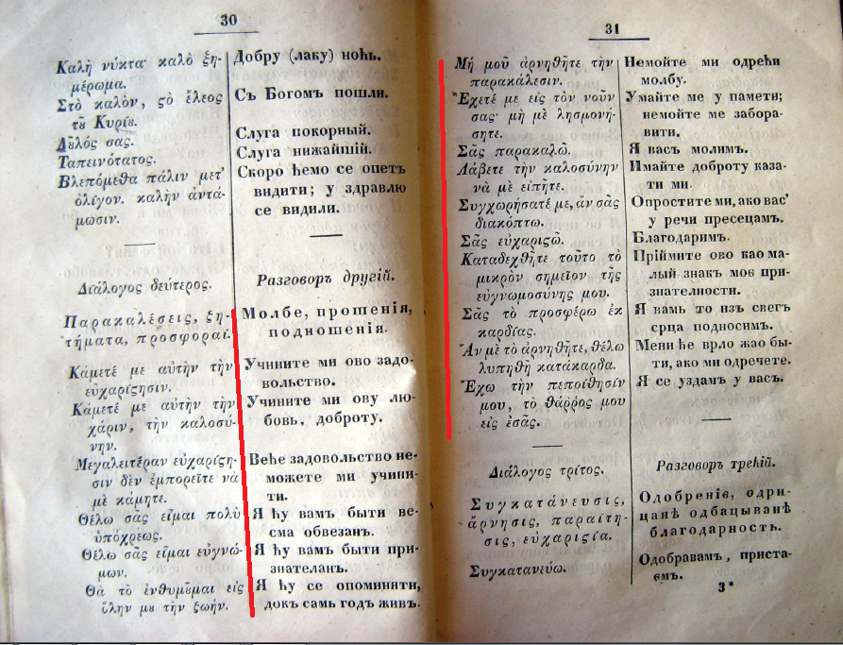
Разговор 2: Молбе,
Киридис и Аврамовић, 1845.

Slide 33
Молба (Киридис и Аврамовић, 1845)
- Ја Вас молим.
- Немојте ми одрећи молбу.
- Имајте доброту казати ми.
- Учините ми ово задовољство.
- Учините ми ову љубов, доброту.
- Мени ће врло жао бити ако ми одречете.
- Имајте ме у памети. Немојте ме заборавити.
- Ја се уздам у Вас.
- Ја ћу Вам бити признателан.
- Ја ћу Вам бити весма обвезан.
- Веће задовољство не можете ми учинити.
- Ја ћу се опомињати док сам год жив.

Slide 34
Писма (В. Ракић, 1810)
Аутор сматра да у писмима не треба скупити се учтивостију будући је много боље бити одвише учтивим него не бити довољно [5, с. 224].
Постојале су форме за ословљавање примаоца и потписивање писама. Ракић их наводи у табели чији је један део дат на славеносрпском, а други на италијанском језику [5, с. 228 – 235]. Наведено је 15 форми за ословљавање прималаца, од императора до обичних грађана. Ово су неке од формула за обраћање: Всепресветлејши Великомошчнејши, Всемилостивши Государ, Пресветлејши, Милостивши Государ, Сијателнејши, Ваше Височество, Ваше Превосходителство, Високородни, Високоблагородни, Благородни Господине, Високопочитаеми, Почтенародни Господине, Блаженејши, Ваше Превелебије, Високопреосвештенејше Сијателство, Високопреосвештенејши Господине, Пречестејши Господине, Честнејши Господине, Преподобни.
Предлаже се да писма треба љубазно завршавати на овакав начин: С глубочајшим страхопочитнијем, С глубоким високопочитанијем, С совершенејшим почитанијем, С величајшим приврженијем.

Slide 35
ХВАЛА НА ПАЖЊИ!

